Slide 1
arXiv:2606.12406v2 · cs.RO · CMU × Waseda
FACTR 2
Learning External Force Sensing for Commodity Robot
Arms Improves Policy Learning
让商品级机械臂学会感知外力，并让策略学得更好
× AgileX Piper
Steven Oh, Jason Jingzhou Liu, Tony Tao, et al. · 20 页 · 2026.10
NEXT
FIRST
Piper
· FACTR 2
01 / 20

Slide 2
01
01 /
三个数字，读完这篇论文
10 分钟自由运动数据 + 1 分钟训练，替代昂贵的力 /
L1
Piper
五任务平均任务进度
0.547 Nm
0.018 Nm
+17 pt
Franka
低成本机械臂，零外力当真值
68%
FILIC 低 87.6%
93%
Base 44% → FIRST 84.9%
NEXT 负责「感知」，FIRST
FACTR 2 · 论文解析与 Piper
02 / 20

Slide 3
02 /
接触富操作需要力觉，但力觉一直很贵
传统「无力传感器」路线的四道坎
整机价格量级
01
+
12
惯性、重力、摩擦参数都要逐台标定
AgileX Piper
02
残差里混着未建模效应
≈ $2,500
摩擦、静摩擦、背隙、迟滞、温漂、纹波、死区
03
异常检测只能判断「有没有碰撞」
Franka Research 3
拿不到方向与大小，无法用于控制
≈ $30,000
04
监督式方法要额外接触标注
而高质量接触数据本身就难采
给末端加装六维力传感器，成本有时超过机械臂本身。
FACTR 2
FACTR 2 · 论文解析与 Piper
03 / 20

Slide 4
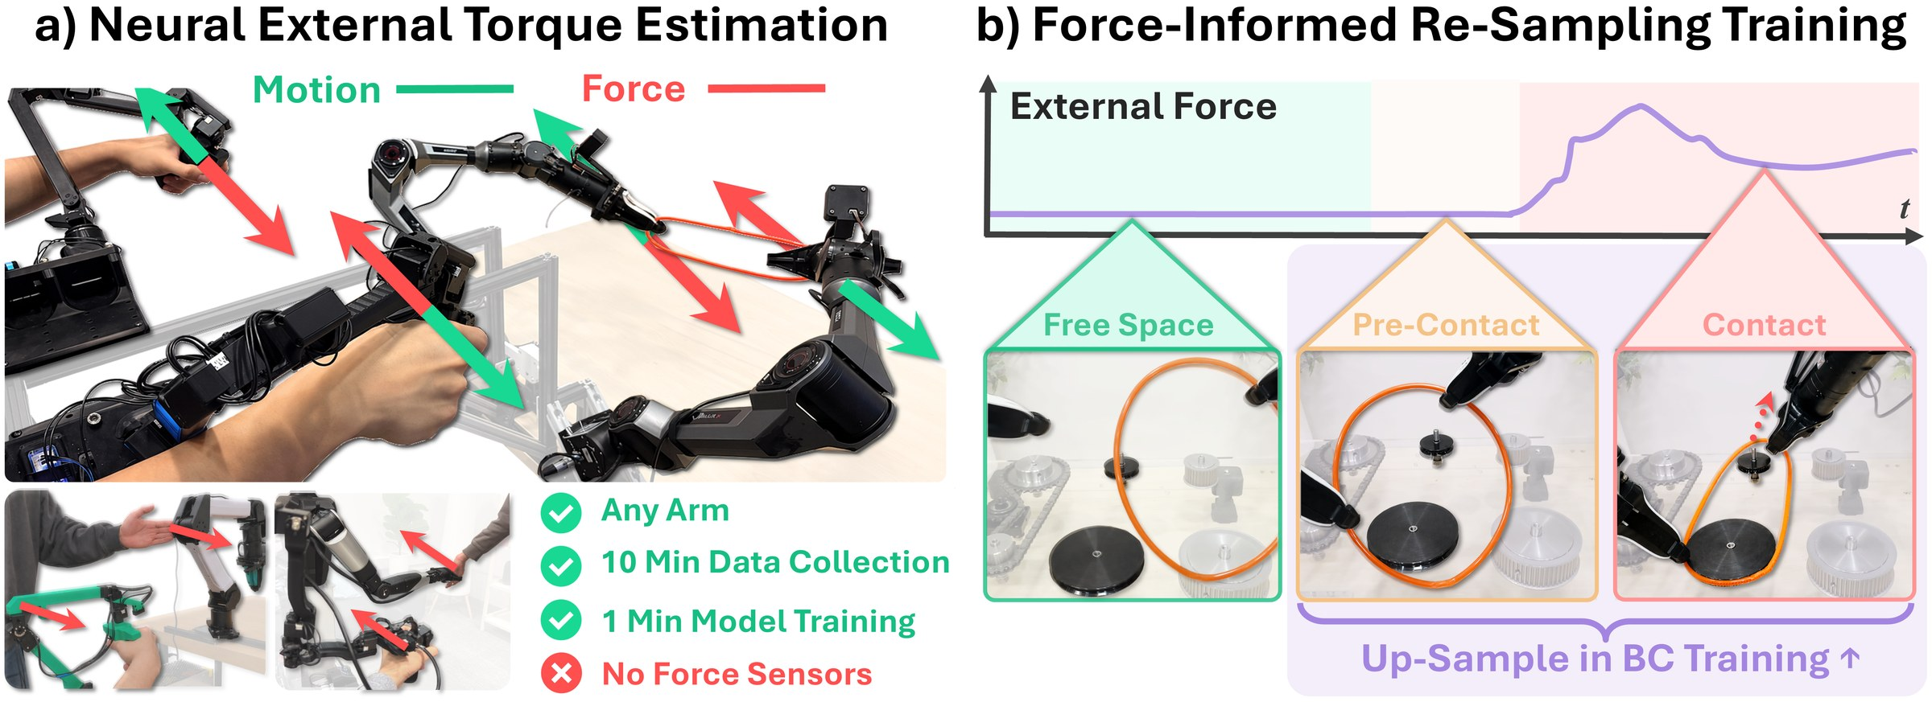
03 /
04 / 20
FACTR 2 = 一个会算外力的网络 +
NEXT 学会估计外部关节力矩；FIRST
Figure 1 · Overview of our approach

Slide 5
04 / 方法 · NEXT
不算模型，直接学「自由空间那一半」
01
标签是免费的
核心恒等式
τ_m
τ_ext = τ_m − f_θ(x)
x_i = [ q , q̇ , Δq_d ] i−H : i
02
难建模的，一次学掉
L(θ) = 1/N · Σ ‖ f_θ(x_i) − τ_m,i ‖²
50
网络只负责一件事：预测「没有外力时」的关节力矩。
03
多一路执行器线索
τ_m = K · I_m （电流 ×
Δq_d = q_d − q
= 真实外力 + 未建模效应；NEXT
FACTR 2 · 论文解析与 Piper
05 / 20

Slide 6
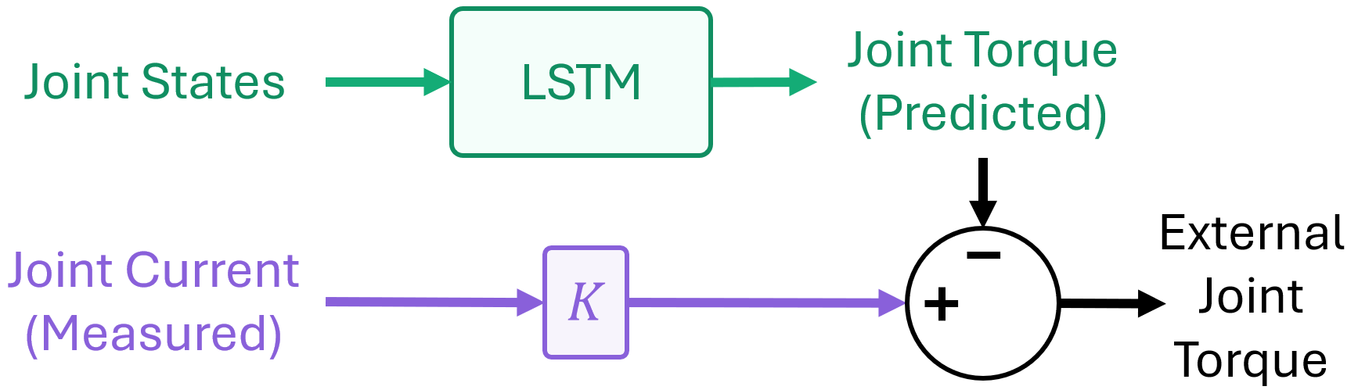
05 / 方法 · NEXT
1 分钟训练、100 Hz
· Figure 2
网络结构
2 层 LSTM(128) + 2 层 MLP(256)
历史窗口
H = 50 步（≈ 0.5
训练数据
10 分钟自由运动，约 6
训练成本
RTX 3090，约 1
→ τ_m → 减去 LSTM 预测的 τ_f →
推理延迟
1.76 ms ≈ 568 Hz，实跑 100 Hz
不需要力传感器、不需要负载标定、不需要系统辨识。
FACTR 2 · 论文解析与 Piper
06 / 20

Slide 7
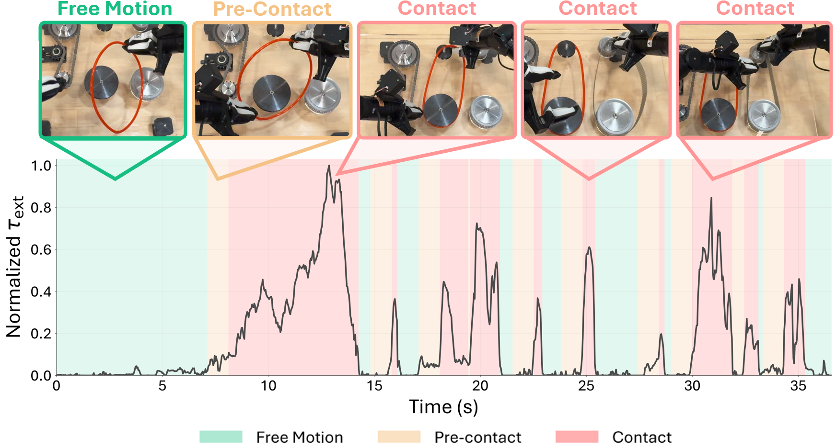
06 / 方法 · FIRST
用力矩把示教切成三段，再把「接触前」多喂几遍
FIRST · FORCE-INFORMED RE-SAMPLING
1
逐帧算接触分数
f_t = ‖τ_ext,t‖₁：外力矩的 L1
2
双阈值滞回判接触
T_high / T_low
3
打三相标签
/ 接触前（起点前 1 秒）/
4
按权重重新采样
p_t = w(s_t) / Σ w(s_j)
Figure 10 · 用 τ_ext 切出的三相标签：自由运动 / 接触前 /
w_F : w_PC : w_C
1 : 5 : 1
1 : 3 : 3
FACTR 2 · 论文解析与 Piper
07 / 20

Slide 8
07 / 实验 ·
0.547 Nm，比最强基线低 62.8%
Franka · 接触段 L1 误差（Nm
Piper ·
0.018
FILIC
4.395
Nm
扰动观测器
1.471
NEXT
FILIC
0.435
NEXT
0.547
扰动观测器
0.248
FILIC 与扰动观测器都偏大，NEXT
93% · 论文 Table 5
NEXT 甚至比 Franka 自带的力矩传感器更贴零（0.414 vs 0.449
FACTR 2 · 论文解析与 Piper
08 / 20

Slide 9
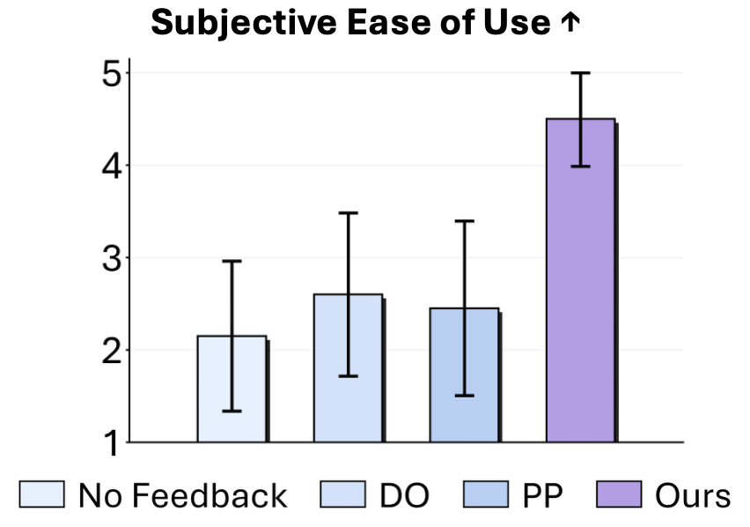
08 / 实验 ·
20
20
5
1–5
名被试
种反馈条件
易用性评分
反馈控制律
τ_feedback = K_f,p · τ_ext
/ 扰动观测器 / 位置-位置 / FACTR Teleop（传感器）/ + NEXT
NEXT
Piper 上重复该研究，NEXT
Figure 9 · Piper
结论：力反馈的收益来自「信号质量」，而不是「传感器是否存在」。
FACTR 2 · 论文解析与 Piper
09 / 20

Slide 10
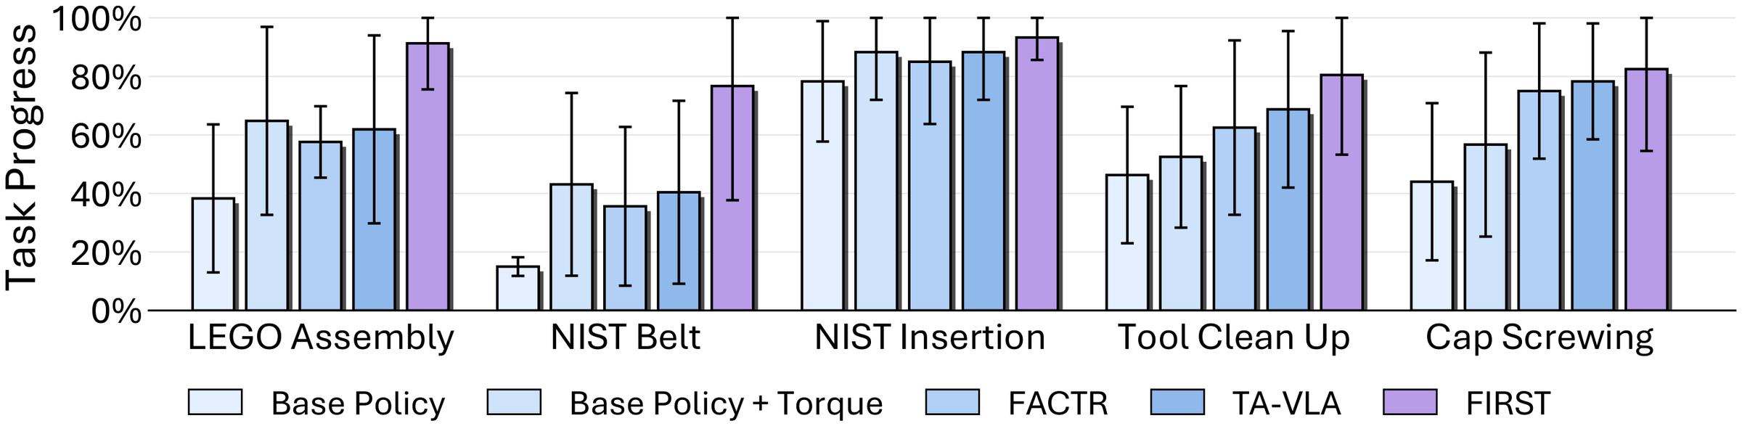
09 / 实验 ·
44% → 85%
Figure 6 · 五个任务的进度对比（紫色为 FIRST
250 条示教 · 双臂 Piper · 4 路 RGB（2 腕 + 2 顶视） · 每策略 20 次 rollout
LEGO
NIST
TA-VLA 68%
39% → 91.3%
15% → 76.7%
44% → 84.9%
FACTR 2 · 论文解析与 Piper
10 / 20

Slide 11
10 / 实验 ·
只上采样接触前，效果最好
m ≈ 5
·
1 : 5 : 1
0.818
0.811
0.670
改采样，优于改损失
0.345 反而更差；重采样 0.573（LEGO·ACT
学到的力矩，优于原始电流
NIST 插装：0.220 → +电流 0.431 → +τ_ext 0.567
C
PC
PC + C
只上采样接触，几乎没有收益。
5 个任务里 4
FACTR 2 · 论文解析与 Piper
11 / 20

Slide 12
11 /
五条可迁移的洞见，五条作者承认的边界
可以带走的五条洞见
作者承认的五条边界
01
残差法的瓶颈是未建模效应，网络可以一次学掉
01
K，K
02
MLP
02
机型专属：换一台机械臂可能要重新采数据、重训
03
「估计」与「使用」解耦，只把压缩后的接触量交给策略
03
接触检测靠双阈值，需按机型与噪声水平重新标定
04
+17 pt
04
估的是关节空间力矩，不是末端六维力，阻抗控制要雅可比映射
05
5 个任务里 4
05
任务进度靠人工划分阶段，跨任务不完全可比
FACTR 2 · 论文解析与 Piper
12 / 20

Slide 13
PART 02
Piper
AgileX Piper 标准版 · 6 DOF · 1.5 kg 负载 ·
6 个阶段 · 最小闭环约 3 天 ·
13 / 20

Slide 14
12 /
CAN
P0
P1
P2
P3
P4
P5
信号链自检
10
NEXT
自由空间验收
FIRST
策略训练与评测
CAN
三类轨迹覆盖全工作空间
LSTM + MLP，1
≤ 0.05 Nm
双阈值切相位，加权采样
ACT 起步，单臂 1
0.5
1
0.5
0.5
1
2–4
产出：采集脚本
6
τ_f
产出：验收记录
产出：相位标签
产出：对比曲线
P0–P3：约 3
3–5
FACTR 2 · 论文解析与 Piper
14 / 20

Slide 15
13 / 复现 ·
Piper
数据链路
AgileX Piper
1
CAN → USB
·
CAN_H / CAN_L
6 DOF
1.5 kg
2
piper_sdk
自由度
额定负载
q、角速度 q̇、电机电流 i、指令位置 q_d
626.75 mm
±0.1 mm
工作半径
重复定位精度
3
换算成电机力矩
4.2 kg
CAN
τ_m = K · i，K
本体重量
通信方式
4
100 Hz
DC 24V
piper_sdk
HDF5 / Parquet
≤ 26V
Python / ROS1 / ROS2
K
FACTR 2 · 论文解析与 Piper
15 / 20

Slide 16
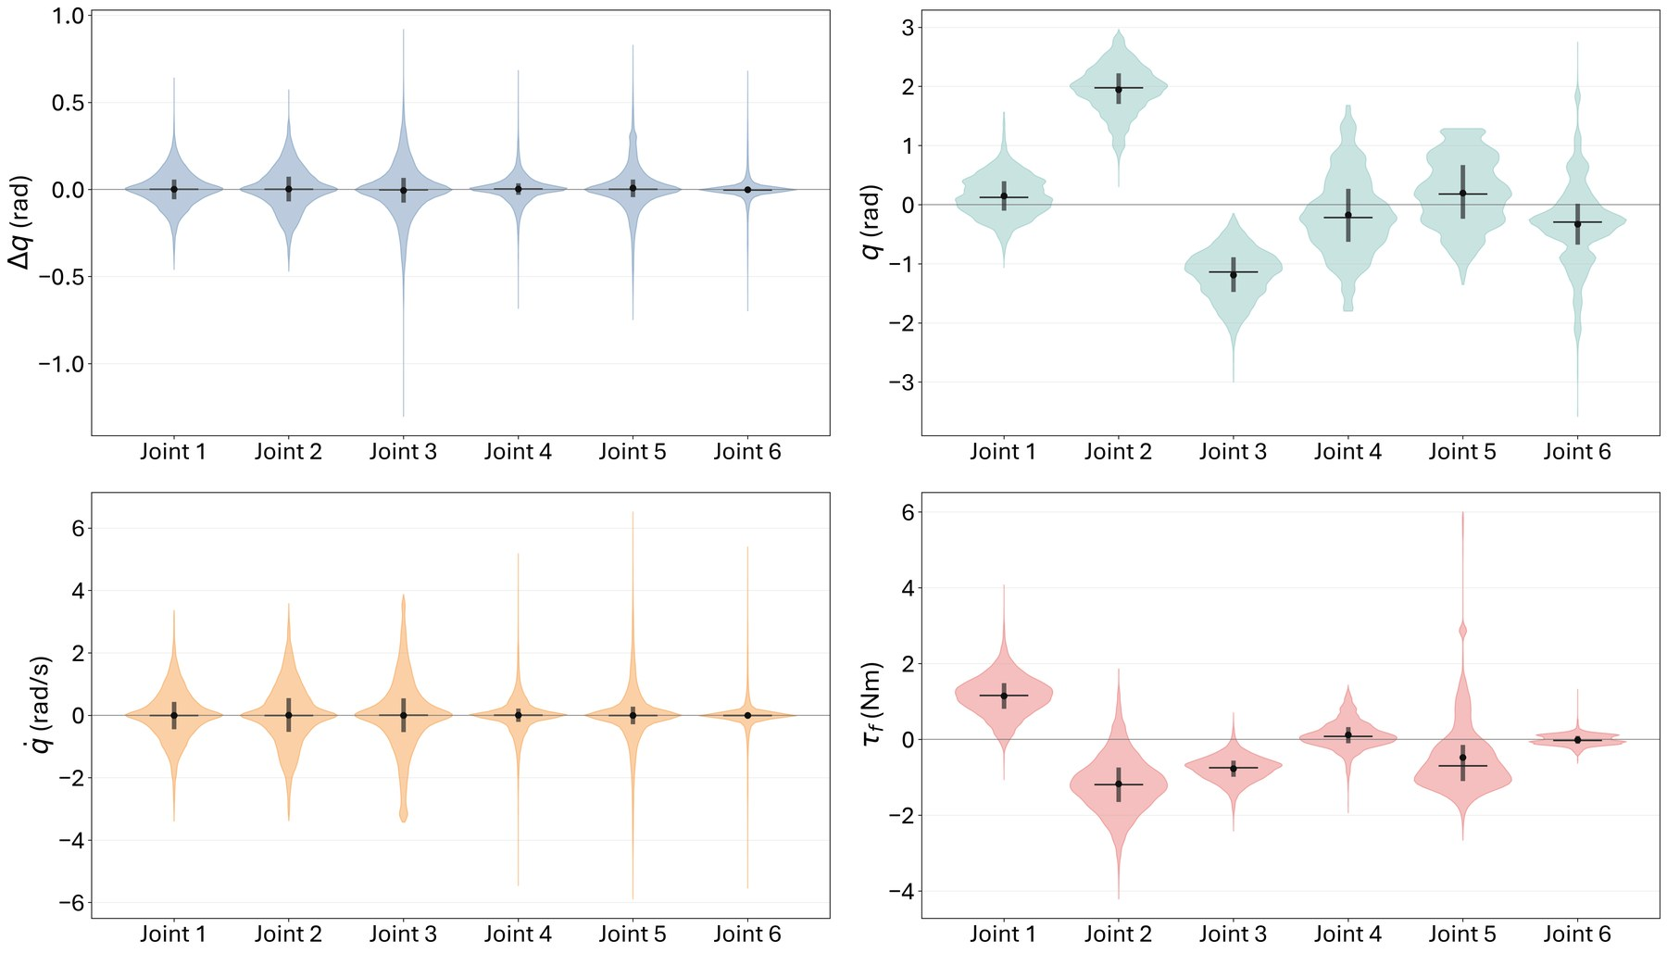
14 / 复现 ·
10
三类轨迹，缺一不可
01
单关节全行程
80% 行程，慢速 +
02
多关节类笛卡尔
8
03
快慢速重复
0.3× 到 1.0×
采集规范
100 Hz · 全程无接触 · 空载 · 桌面清空 ·
反例：一次轻微擦碰，就会让「自由空间」标签带上假外力。
Figure 8 · 论文在 Piper 上采集的 10
Δq
FACTR 2 · 论文解析与 Piper
16 / 20

Slide 17
15 / 复现 ·
1
Table 3
· Go / No-Go
训练数据
10 min @ 100 Hz ≈ 6
L1 ≤ 0.05 Nm（论文 Piper 0.018
输入
q、q̇、Δq_d，历史 H = 50
六个关节在任意静态姿态都贴近零
网络
LSTM 128 × 2 + MLP 256 × 2
1 N
优化
AdamW 1e-3 · wd 1e-6 · clip 1.0
< 10 ms（模型本身 1.76 ms
τ_ext 应稳定在 0
正则
dropout 0.1 · 早停 patience 20
监督目标
τ_m
没有力矩真值的替代标定：已知质量块、弹簧拉力计、与电流法交叉验证。
FACTR 2 · 论文解析与 Piper
17 / 20

Slide 18
16 / 复现 · FIRST
采样器改三行，策略只多一路输入
FIRST
策略侧改动
阈值
T_low = 自由空间噪声 P99，T_high = 2 × T_low
观测
M 路 RGB, q, τ_ext
滞回
/ 低阈值时翻转 c_t
动作
30，flow matching 或 ACT
接触前
100 帧（1 秒 @ 100 Hz
起步
1 个任务，100–250
权重
1 : 5 : 1；持续接触任务改 1 : 3 : 3
评测
20 次 rollout
实现
WeightedRandomSampler
对照
Base / +Torque / FIRST
校验
20
Base 与 Base + Torque 两条基线，再加 FIRST
NEXT 离线切相位，ACT 也能从 0.220 涨到 0.360
FACTR 2 · 论文解析与 Piper
18 / 20

Slide 19
17 / 复现 ·
五个最容易踩的坑
坑
现象
对策
K
外力矩整体缩放，接触阈值全部失效
用已知质量块做整体尺度标定
自由空间混入接触
训练标签被污染，残差出现系统性偏置
采集前清空桌面，抽检残差曲线是否贴零
Franka
Piper
用本机自由空间噪声重新标定双阈值
把关节力矩当末端力
阻抗控制的方向与量纲都会错
末端六维力需雅可比映射，或只做力矩级控制
任务进度靠人工划分
跨任务、跨标注人不可比
固定阶段定义与评分表，先对齐再比较
前三个坑决定信号能不能用；后两个决定结论能不能信。
FACTR 2 · 论文解析与 Piper
19 / 20

Slide 20
FACTR 2 ·
力的感知，从「买传感器」
变成「跑一次训练」
Piper + 10 分钟数据 + 1 分钟训练 +
arXiv:2606.12406v2
jasonjzliu.com/factr2
FACTR2_论文解析报告.docx / .pdf
20 / 20

